Slide 1
Estudo de PPPs no Saneamento
Corsan, Sanesul e Cesan

Slide 2
Conceitos
O que é uma PPP?
De acordo com a Lei 11.079/2004, Parceria Público-Privada “é o contrato administrativo de concessão, na modalidade patrocinada ou administrativa”.
A lei, no entanto, determina algumas condições específicas para que uma PPP possa ser estabelecida. As principais são:
Duração: a prestação de serviço deve durar entre 5 e 35 anos (incluindo eventuais prorrogações);
Valores: o valor do contrato não pode ser inferior à cifra de 10 milhões de reais. Não há teto máximo;
Serviços: não devem ser celebrados contratos cujos únicos objetivos forem fornecimento de mão de obra ou fornecimento e instalação de equipamentos ou execução de obras públicas.
Fonte: Politize (2020)

Slide 3
Conceitos
PPP, concessão, privatização… é tudo a mesma coisa?

Slide 4
Conceitos
Patrocinada x Administrativa
Reversão ao final da concessão dos bens não amortizados/depreciados.
especiais

Slide 5
Conceitos
Ex: Telecomunicações, mineração, energia.
Concessões comuns (privadas): Ambiental, Gidion, CEDAE...
Concessões públicas (publico é acionista total ou parcial): CAJ, CONURB, CASAN.
especiais
Espécie de locação, no qual os ativos concedidos no início da concessão revertem para a Administração Pública ao final do período de concessão.
- CEDAE: concessão do sistema de esgotamento sanitário do Estado do Rio de Janeiro, pelo valor mínimo de outorga de R$ 10,6 bilhões. É considerada a maior concessão privada do país, num total de R$ 33,5 bilhões em investimentos ao longo dos 35 anos de concessão. Edital será publicado em 18/12.

Slide 6
Conceitos
especiais

Slide 7
Quadro-Resumo
Principais diferenças entre PPP e Concessão Comum
CONCESSÃO | REGIME | MODALIDADE | REMUNERAÇÃO
 | Concessões especiais / PPP (Lei nº 11.079/2004) | Patrocinada | Tarifa dos usuários + $ do Parceiro Público
 |  | Administrativa | Somente $ do Parceiro Público (Administração é usuária direta ou indireta dos serviços)
 | Concessão Comum (Lei nº 8.987/1995) | Remuneração é feita exclusivamente pelas tarifas pagas pelos usuários finais dos serviços
Fonte: Prof. Eduardo Tanaka (2019)

Slide 8
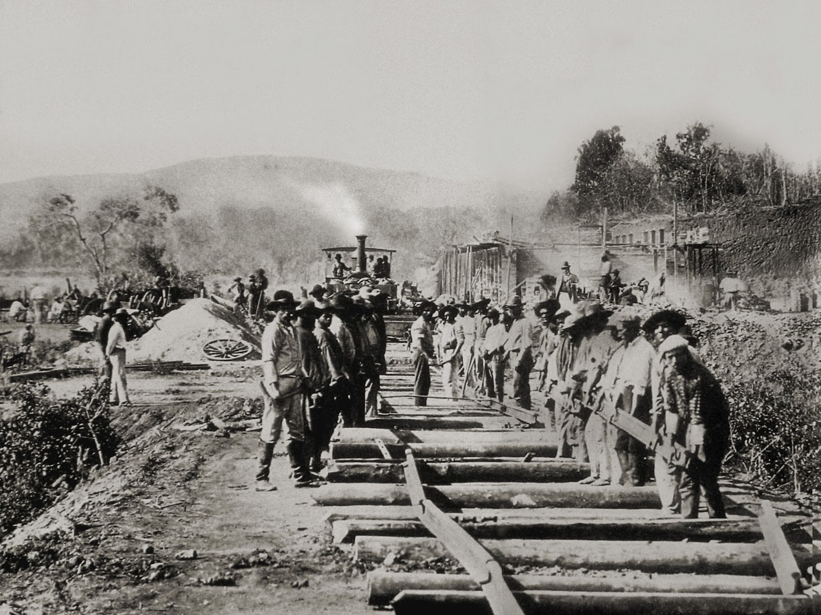
Linha do tempo – PPPs no Brasil
Em nosso país, as primeiras parcerias entre Estado e setor privado, precursoras das atuais PPP’s, datam da década de 1850, quando o imperador D. Pedro II forneceu subsídios a companhias ferroviárias em troca da construção de trechos da malha ferroviária brasileira. Demorou mais de 150 anos para que, em 2004, durante o governo Lula, as Parcerias Público-Privadas fossem regulamentadas e suas regras estabelecidas.
Fonte: Politize (2020)

Slide 9
PPPs no saneamento – Contexto atual
 | CORSAN | SANESUL | CESAN
LICITAÇÃO | Concorrência Internacional nº 001/2019 | Concorrência Internacional nº 01/2020 | Concorrência Internacional nº 001/2020
DATA 1ª SESSÃO | 25/11/2019 | 19/10/2020 | 20/10/2020
MODALIDADE DE PPP | Administrativa | Administrativa | Administrativa
OBJETO | Expansão e operação da infraestrutura de esgotamento sanitário, gestão do parque de hidrômetros e remoção de fraudes em 9 municípios da RMPA (população total atual de 1,54 milhão de habitantes) | Implantação, expansão, reabilitação, operação e manutenção dos sistemas de esgotamento sanitário nos 68 municípios do estado de MS (uma população total atual de 1,4 milhão de habitantes) | Ampliação, manutenção, operação do SES e prestação de serviços de apoio à gestão comercial no município de Cariacica (ES), abrangendo, ainda, o tratamento de esgoto de bairros do município de Viana (453 mil habitantes).
CRITÉRIO DE JULGAMENTO | Menor Preço por Metro Cúbico de Esgoto Faturado (máximo R$ 3,31/m³) | Menor Preço por Metro Cúbico de Esgoto Faturado (máximo R$ 2,21/m³) | Menor Preço por Metro Cúbico de Esgoto Faturado (máximo R$ 1,60/m³ p/ Cariacica e R$ 0,57/m³ p/ Viana)
ABRANGÊNCIA | 2.014.058 m de redes coletoras e 375.615 ligações prediais, 81.113 m de linhas de recalque, 109 EEE, 1.073 l/s de incremento nas ETEs existentes e 2.551.437 hidrômetros. | 2.274.592 m de redes coletoras, 306.556 ligações prediais, 228 EEE, 162.904 m de linhas de recalque, 83.822 m de emissários, 54 ETEs novas. | 534.995 m de redes coletoras, 21.400 m de coletores tronco, 41.939 ligações prediais, 36.054 m de linhas de recalque, 76 EEE e R$ 94,6 milhões em hidrômetros.
PRAZO DE CONCESSÃO | 35 anos | 30 anos | 30 anos
PRAZO PARA UNIVERSALIZAÇÃO | 11 anos – 87,3% | 10 anos – 98% | 10 anos – 95%

Slide 10
PPPs no saneamento - Contexto atual
 | CORSAN | SANESUL | CESAN
VALOR ESTIMADO DO CONTRATO | R$ 9,5 bilhões | R$ 3,8 bilhões | R$ 1,34 bilhão
VALOR LICITADO | R$ 6,9 bilhões (R$ 2,40/m³) | R$ 1,36/m³ (valor total não informado) | R$ 0,99/m³ (Cariacica) R$ 0,21/m³ (Viana) Valor total não informado
EMPRESA/ CONSÓRCIO VENCEDOR | Consórcio AEGEA | AEGEA Saneamento e Participações S.A. | Consórcio AEGEA
CAPEX DO PARCEIRO PRIVADO | R$ 1,86 bilhão (estimado) | R$ 1,03 bilhão (estimado) | R$ 448 milhões (estimado)
INVESTIMENTO MÉDIO ANUAL | R$ 197 milhões (maior parte no início) | R$ 126,7 milhões (maior parte no início) | R$ 19,3 milhões (maior parte no início)
TEMPO TOTAL DE PREPARAÇÃO DA LICITAÇÃO | 4 anos (início dos estudos em 2015, edital publicado em ago/2019) | 3 anos e 8 meses (início dos estudos em out/2016 – edital publicado jun/2020) | 2 anos (consulta pública em jun/2018 – edital publicado em jun/2020)
VALOR DA GARANTIA DE EXECUÇÃO CONTRATUAL | 5% (11 primeiros anos) 2,5% (anos 11 a 27) 5% (anos 30 a 35) | 5% (10 primeiros anos) 2% (anos 11 a 27) 5% (anos 28 a 30) | R$ 50 milhões (10 primeiros anos) R$ 25 milhões (anos 11 a 20) R$ 35 milhões (anos 21 a 30)
VALOR MÍNIMO DA QUALIFICAÇÃO TÉCNICAO OPERACIONAL | Atestado(s) de execução de empreendimento de grande porte no valor total R$ 300 milhões (pelo menos 1 empreendimento com valor total de R$ 150 milhões). | Atestado(s) de execução de empreendimento de grande porte em infraestrutura no valor total de R$ 500 milhões (1 investimento de pelo menos R$ 250 milhões). | Atestado(s) de execução de empreendimento de grande porte em infraestrutura no valor total de R$ 100 milhões (1 investimento de pelo menos R$ 50 milhões).
MOTIVO DA PPP | Universalização da cobertura de esgotamento sanitário no Estado do RS. | Universalização da cobertura de esgotamento sanitário no Estado de MS. | Universalização da cobertura de esgotamento sanitário nos municípios abrangidos.

Slide 11
PPPs no saneamento – Licitação
Art. 10. A contratação de parceria público-privada será precedida de licitação na modalidade de concorrência, estando a abertura do processo licitatório condicionada a:
I – autorização da autoridade competente, fundamentada em estudo técnico que demonstre:
a) a conveniência e a oportunidade da contratação, mediante identificação das razões que justifiquem a opção pela forma de parceria público-privada;
b) (não se aplica à CAJ – LRF);
c) (não se aplica à CAJ – LRF);
II – elaboração de estimativa do impacto orçamentário-financeiro nos exercícios em que deva vigorar o contrato de parceria público-privada;
III – (não se aplica à CAJ – LDO/LOA);
IV – estimativa do fluxo de recursos públicos suficientes para o cumprimento, durante a vigência do contrato e por exercício financeiro, das obrigações contraídas pela Administração Pública;
Fonte: Lei nº 11.079/2004

Slide 12
PPPs no saneamento – Licitação
V – seu objeto estar previsto no plano plurianual em vigor no âmbito onde o contrato será celebrado;
VI – submissão da minuta de edital e de contrato à consulta pública, mediante publicação na imprensa oficial, em jornais de grande circulação e por meio eletrônico, que deverá informar a justificativa para a contratação, a identificação do objeto, o prazo de duração do contrato, seu valor estimado, fixando-se prazo mínimo de 30 (trinta) dias para recebimento de sugestões, cujo termo dar-se-á pelo menos 7 (sete) dias antes da data prevista para a publicação do edital; e
VII – licença ambiental prévia ou expedição das diretrizes para o licenciamento ambiental do empreendimento, na forma do regulamento, sempre que o objeto do contrato exigir.
Fonte: Lei nº 11.079/2004

Slide 13
PPPs no saneamento – Licitação
Art. 12. O certame para a contratação de parcerias público-privadas obedecerá ao procedimento previsto na legislação vigente sobre licitações e contratos administrativos e também ao seguinte:
I – o julgamento poderá ser precedido de etapa de qualificação de propostas técnicas, desclassificando-se os licitantes que não alcançarem a pontuação mínima, os quais não participarão das etapas seguintes;
II – o julgamento poderá adotar como critérios, além dos previstos nos incisos I e V do art. 15 da Lei nº 8.987, de 13 de fevereiro de 1995, os seguintes:
a) menor valor da contraprestação a ser paga pela Administração Pública;
b) melhor proposta em razão da combinação do critério da alínea a com o de melhor técnica, de acordo com os pesos estabelecidos no edital;
III – o edital definirá a forma de apresentação das propostas econômicas, admitindo-se:
a) propostas escritas em envelopes lacrados; ou
b) propostas escritas, seguidas de lances em viva voz;
Fonte: Lei nº 11.079/2004

Slide 14
PPPs no saneamento – Licitação
Art. 13. O edital poderá prever a inversão da ordem das fases de habilitação e julgamento, hipótese em que:
I – encerrada a fase de classificação das propostas ou o oferecimento de lances, será aberto o invólucro com os documentos de habilitação do licitante mais bem classificado, para verificação do atendimento das condições fixadas no edital;
II – verificado o atendimento das exigências do edital, o licitante será declarado vencedor;
III – inabilitado o licitante melhor classificado, serão analisados os documentos habilitatórios do licitante com a proposta classificada em 2º (segundo) lugar, e assim, sucessivamente, até que um licitante classificado atenda às condições fixadas no edital;
IV – proclamado o resultado final do certame, o objeto será adjudicado ao vencedor nas condições técnicas e econômicas por ele ofertadas.
Fonte: Lei nº 11.079/2004

